Slide 1
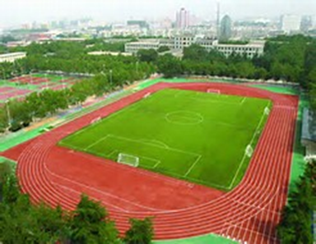
運動場
足球場

Slide 2
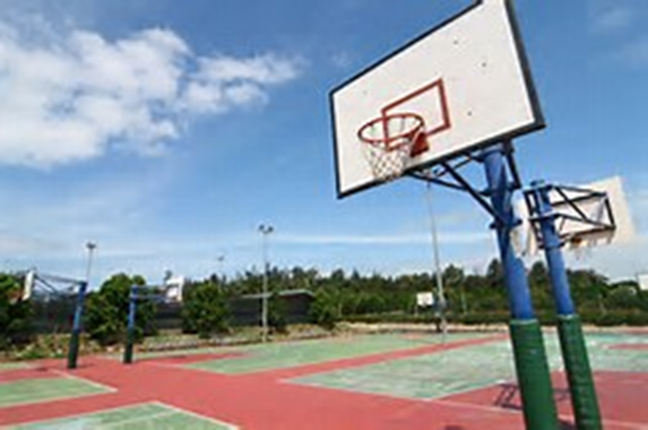
籃球場
單車徑

Slide 3
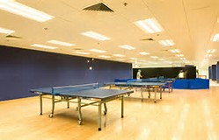
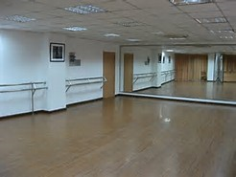
乒乓球室
舞蹈室

Slide 4
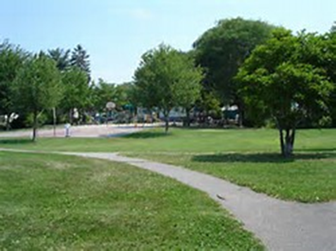
泳池
公園

Slide 5
溜冰場

Slide 6
運動場地
板球場
籃球場
足球場
乒乓球場
單車徑
公園
舞蹈室
泳池

